Slide 1

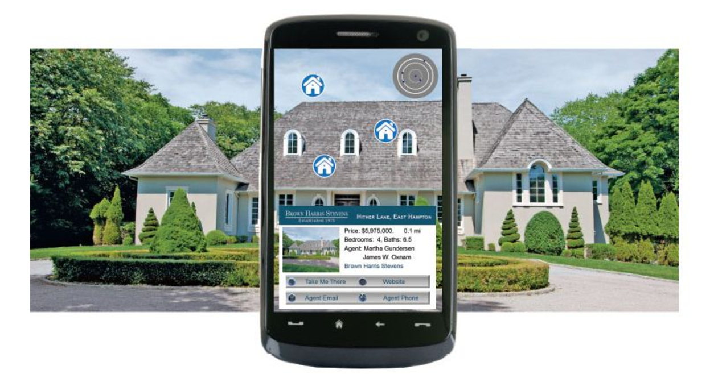
AR + VR + Real Estate
AV Real Estate

Slide 2
Index
개발내용
기본설계
일정
업무분장
데모설명

Slide 3
개발내용

Slide 4
개발내용
AV Real Estate
AR
DB
AWS
VR
Unity
Concept

Slide 5
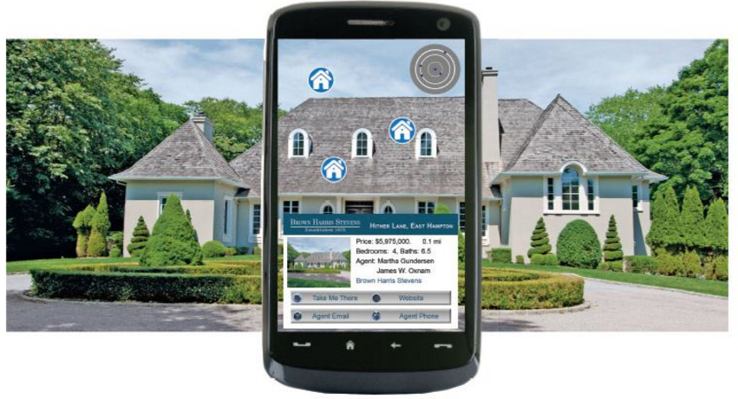
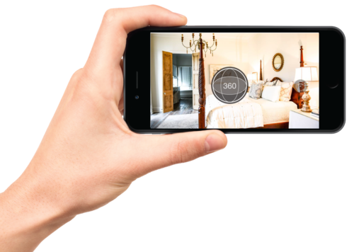
개발내용
What
&
Augmented Reality
Virtual Reality
AR을 통해 부동산 통계정보, 가격정보, 지적정보를 확인한다.
VR을 통해 해당 부동산의 내부를 체험한다.

Slide 6
개발내용
AR
Marker Less
GPS
Gyro
Compass

Slide 7
개발내용
VR
Gyro Sensor
360˚ image

Slide 8
기본설계

Slide 9
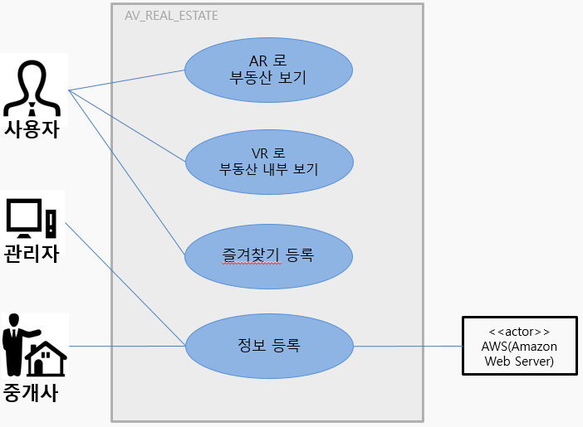
기본설계
Use Case Diagram

Slide 10
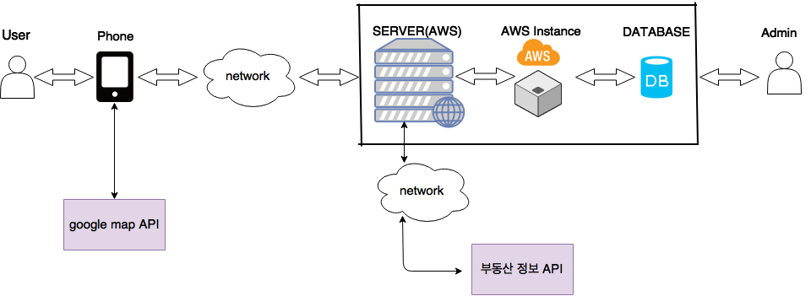
기본설계
전체 설계 구조

Slide 11
개발일정

Slide 12
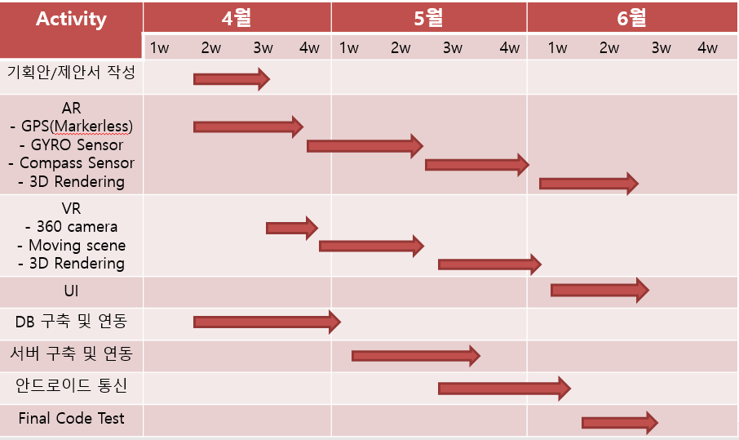
개발일정

Slide 13
업무분장

Slide 14
업무분장
Feature, 컴포넌트 별 분장
팀원 | feature 기반 업무 분장
진원준 | AR 제작(Unity), 3D 렌더링, scene관리
이승원 | VR 제작(Unity), UI 제작(Unity), 통합관리
최윤성 | 서버, db제작 및 관리(AWS), android 통신관리
신태영 | AR 제작(Unity), 3D 렌더링
기타 수행활동 별 분장
팀원 | feature 기반 업무 분장
진원준 | ppt 및 발표
이승원 | 멘토미팅요청 및 스케쥴관리, 예산관리
최윤성 | 협업툴관리(trello), 버전툴관리(git) 및 배포
신태영 | IT공모전, IT대회 및 기타 대회 일정관리

Slide 15
데모설명

Slide 16


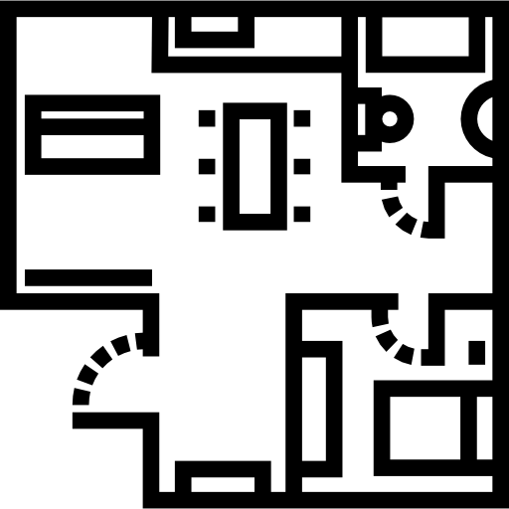

데모설명
아파트 매매가
아주 부동산
031-2013-2315

Slide 17
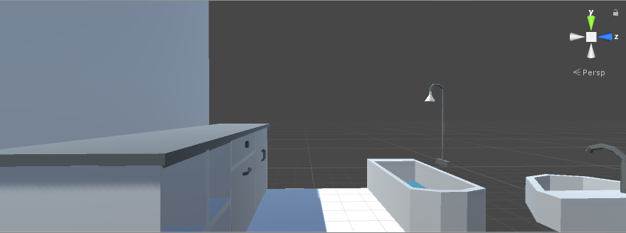
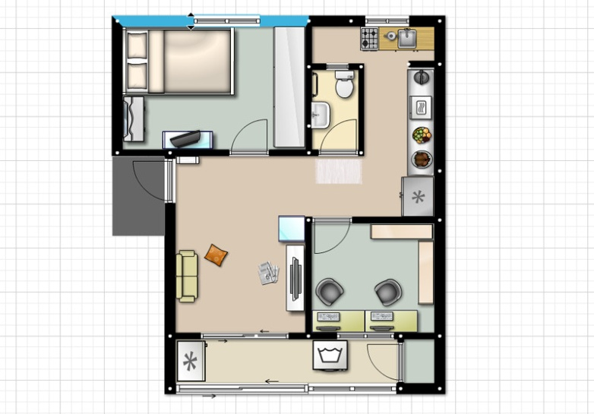
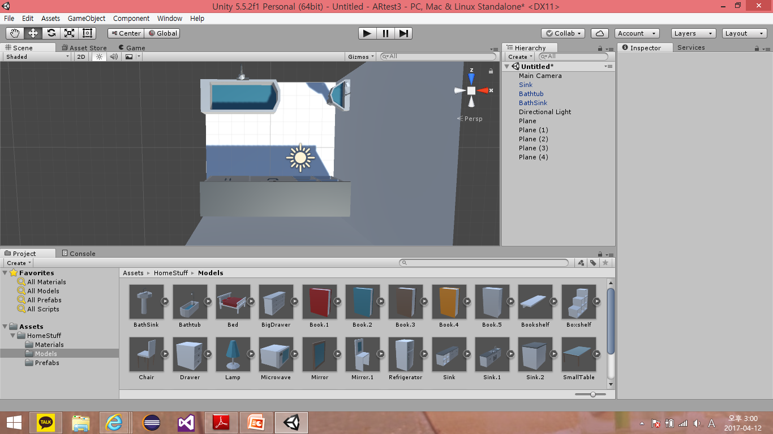
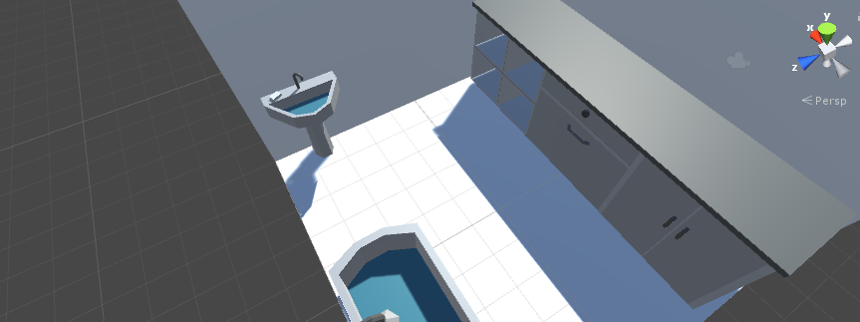
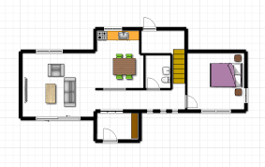
데모설명

Slide 18
Q&A

